Slide 1
Concept of JINR Corporate Information System
I.Filozova ¹², V.Korenkov ¹², T.Strizh ¹
1 JINR LIT, Dubna, Russia
2 University “DUBNA”
Nec’2015, Montenegro, Budva, 28 September ─ 2 October 2015

Slide 2
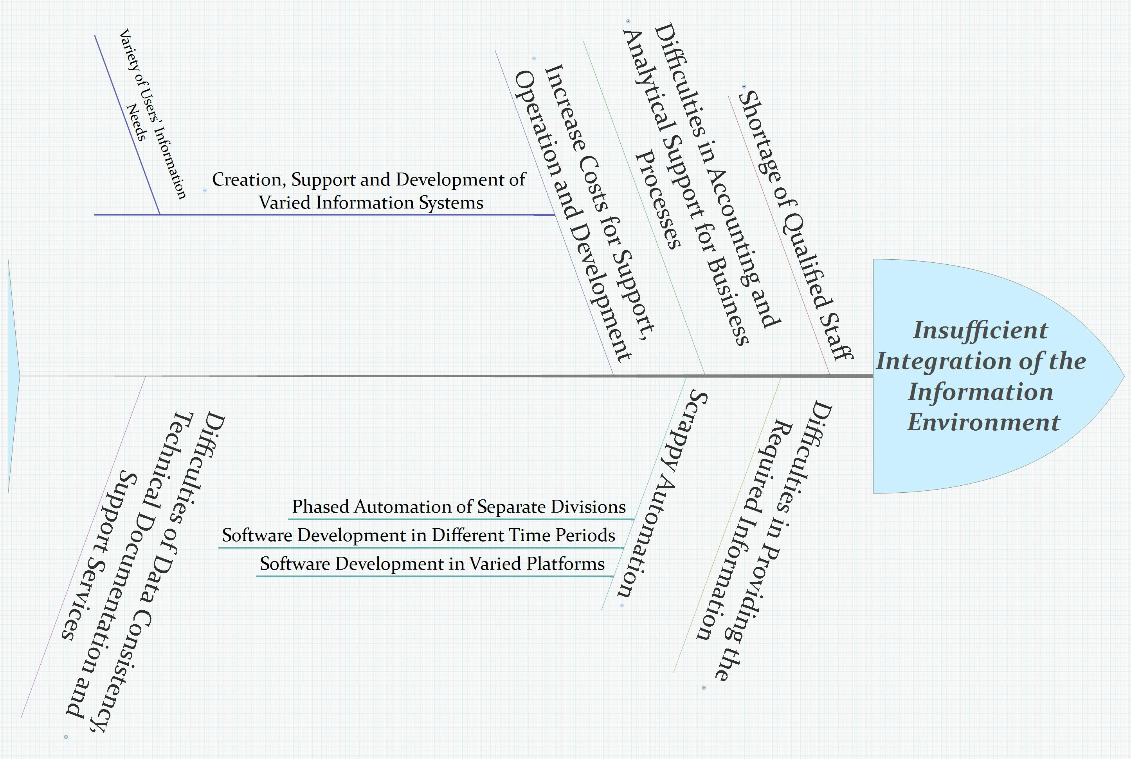
Integration Problems of the Information Environment
Notes:
Причинно-следственный анализ проблем интеграции информационной среды организации, в т.ч. ОИЯИ

Slide 3
Corporate Information System
CIS
Processing tool, covering the major business processes and organizing a unified information space
Human-machine system and tool to support intellectual human activity:
providing the accumulation of experience and formalized knowledge;
continuously improved;
adaptive to the changing environmental conditions and new needs of the organization
✓ Management ideology, combining business strategy and
information technology
✓ Characteristic of organization level
An integrated approach to the automation of all components
of the organization's information technology
Notes:
Концепция информационной системы обеспечивает интегрированный подход к автоматизации всех компонентов информационных технологий, используемых в организации.

Slide 4
CIS Goals and Objectives
Comprehensive automation of all activities for successful implementation of its mission ─ achievement scientific results, the satisfaction of the scientific community (for the scientific organization)
Materials & Equipment
Financial
Efficient
Resources
Management
Technological
Human
Intellectual
Informational
CIS is unique for the given organization always, reflecting the activity specifics
Notes:
Цели и задачи КИС

Slide 5
CIS Typical Suit
Finance
Management
System
Management
Information
Systems
Specialized
User
Workstations
Project
Management
System
Computer-
Aided
Design
Systems
Collaboration
Suites
Software & Hardware
Platform
Human
Resources
Management
System
Electronic
Document
Management
System
Software for
Implementing
Special
Problems
Enterprise
Content
Management
System
Decision
Support
System
Notes:
Типичный Состав КИС может включать:
система управления финансами
система управления персоналом
система управления проектами
система автоматизированного проектирования (CAD/CAM/CAE) система
система электронного документооборота (Electronic Document Management System)
система организации рабочего пространства
среда Internet / Intranet
система управления корпоративным контентом (Enterprise content management, ECM)
система управленческой отчетности (MIS)
специализированные рабочие места пользователей
системы моделирования и представления бизнес-процессов
системы математического и имитационного моделирования процессов
системы математического (в т.ч. статистического) анализа данных
специализированные продукты или системы для реализации частных задач
корпоративные порталы (обработка и доставка информации, доступ к разнообразным сервисам)
мобильные приложения (доступ к корпоративным информационным каналам в любое время в любом месте);
системы совместной работы – Collaboration Suite (обеспечение среды для совместной работы больших групп участников бизнеса).
…

Slide 6
CIS Stack
Management Result
Executive
Information
Systems
Strategic Layer
Top Management
Strategic Development Plan
Analytic Service
Decision Support System
Decrees, Analytical Reports, Predictions,
Plans
Operational
layer
Leaders of Divisions
Management Information System
Data Warehouse
Operational orders, reports of divisions
Executors
Operational Processing Systems, Enterprise Content Management System,
Special Software …
Account Data
Users
Standard Documents
Electronic Document Management Systems
Resources
Information
People
Materials
Equipment
Finances
Software&Hardware
Platform
Institutional Portals
Information Security Subsystem
Common Services (e-mail, mobile alerts,…)
Operating Systems, DBMS
Telecommunications
Computing
Notes:
Структурно КИС м.б. представлена в виде управленческой пирамиды, в которой присутствуют два слоя: нижний – оперативный и верхний – стратегический.
На вход КИС поступает информация об основных ресурсах (финансовых, материальных, кадровых, информационных), которыми необходимо управлять, на выходе - результат основной деятельности организации.
По мере продвижения вверх по пирамиде происходит структурирование первичной информации, ее свертка и фильтрация, обеспечивая высшему руководству отчеты, отражающие самые существенные показатели для выработки стратегических решений по управлению и развитию.

Slide 7
Current Research Information Systems (CRIS) & Open Access Repositories (OAR)
CRIS
administrative
comprehensive
integrative
person-centric
analytics
Managment:
Financial information
Staff information
R&D organisation
Record the R&D (Research and Development) activity
Cover projects, people (expertise), organizational structure, R&D outputs, events, facilities and equipment
Strategic Layer
Bibliographic Information
Affiliation
Project Information
Commonalities:
Operational Layer
OAR
public
file-centric
rights
preservation
distributed paradigm
Collect and preservate the R&D outputs
Services Set for the collaboration members to manage and distribute digital resources.
Managment:
Bibliographic Data
Full-Text Documents
Authoritative Data Resources
Aggregative Approach
Integrating with institutional HRM, project a.o. systems:
Sharing and re-using resources
Notes:
Для научной организации существенным является компонент, называемый CRIS & OAR, отражающий результаты ее интеллектуальной деятельности и располагающийся на стыке оперативного и стратегического слоя пирамиды КИС. В задачу этой подсистемы входит обеспечение интеграции с другими ИС организации, совместное использование и повторное использование ресурсов.
Далее рассматривается CRIS & OAR в срезе текущего состояния КИС ОИЯИ.

Slide 8
JINR CIS Current Status
Modules |  |  | Systems Running Tested Planned
Financial Management | ● |  | ● General Informational Platform 1C  JINR Video Portal  Acrobat System Products  JINR Document Server ✓  JINR Events ✓  Personal Information System ✓  JINR and JINR Member-states access to e-library ✓  JINR Project Management Service  Activity Planning Tool Earned Management System (for NICA)  JINR Help Desk  GIS Applications Set  JINR Service Desk  Monitoring and Accounting Systems  AutoCAD
Accounting & Taxation | ●
Human Resource & Salary Accounting | ●
CRIS & OAR | ●
Project Management | ●
Service Center | ●
Business Intelligence | ●
Materials & Equipment Management | ●

Slide 9
Need Curation Processes & Human Responsibilities
People
staff manager
P
Bibliographic Information
bibliography specialist, librarian,
content manager,
identity manager
Projects
research project manager
P
B
Curation
View
U
F
Materials
&
Equipment
facility manager
Finance
financial officer
Notes:
Эффективное совместное использование и повторное использование ресурсов требуют постоянного курирования () процессов управления ресурсами организации.

Slide 10
Normalize as much as possible: Authority Records*
*search elements of bibliographic records
More qualitative, consistent data
Minimizing the data input by end-users
Authority Control
identify objects and concepts uniquely
Authorities
Variety
Identifiers Variety
Linkages
Variety
History
Tracking
People, Institutes,
Grants, Experiments,
Projects, Journals, …
DOI,
ORCID,
...
n:m relations,
Vertical linkages,
Horizontal linkages
Predecessors/Successors
Notes:
В частности, для CRIS & OAR подсистемы необходимо обеспечить процедуру авторитетного нормативного контроля электронных ресурсов.
Авторитетные / нормативные записи – это поисковые элементы библиографических записей (имена авторов и персоналий, наименования организаций, наименования коллективных авторов, тематические термины, географические названия, унифицированные заглавия и т. д.), представленные по определенным правилам. Авторитетные записи однозначно идентифицируют объекты и понятия.

Slide 11
Authority Control
Result
Tool
Relevant Information about
R&D activity
Lists of Publications
Scientific Reporting
Bibliometrics & Scientometrics
Source Data
Authority Control
Accounting of all name variants
Authoritative data disambiguation
in information search, submission
CRIS & OAR Systems
Bibliographic Databases
Vocabularies,
Ontologies, ORCID/AuthorClaim
a.o. authors‘ identifying systems
Notes:
Источниками данных для процедуры Authority Control являются институциональные репозитории, библиографические базы данных, словари, онтологии, системы идентификации авторов.
Процедура Authority Control обеспечивает 1) учет при поиске информации всех вариантов наименований, 2) разграничение одинаковых названий.
Результатом Authority Control является достоверная и актуальная информация, отражающая научно-исследовательскую деятельность организации.

Slide 12
CRIS & OAR Running Systems
JDS
PIN
IDC
Staff information:
✓ Employment profiles
✓ Bibliographic Archive
✓ Projects’ Information
Scientific activities
management:
entire lifecycle for
conferences,
meetings, lectures
JINR Document Server
Personal Information System
Integrated Digital
Conferencing System
Open Access Repository of materials concerning the R&D activity
©JINR
Indico, ©CERN
Invenio, ©CERN
from file
from person
from event
Viewpoint
Notes:
В ОИЯИ в этом срезе (research information management ) функционируют три системы – JDS, PIN, IDC, обеспечивающие доступ к контенту с различных точек зрения – от файла (документа), от персоналии, от события.

Slide 13
Authority Control Realization
Solved by: MARC21 Authorities + Invenio v1.2.1 API
MARC21 authorities
Repeatable linking ﬁelds (fields 4xx, 5xx)
Horizontal linking (subﬁeld $w: $wa - predecessor, $wb- successor)
Vertical linking (subﬁeld $w: $wt - parent)
Repeatable System Control Number (field 035)
Repeatable Standard Technical Report Number (field 027)
Module BibAuthority
Enriching of bibliographic data with data from authority records
Re-indexing of bibliographic records containing links to recently updated authority records
Cross-referencing between MARC records($0 subfields)
Notes:
Начиная с версии Invenio v1.2.1 (ПО для JDS) стала доступна процедура Authority Control непосредственно в системе. В основе решения – библиографические форматы MARC21 и MARCXML для описания авторитетных записей.

Slide 14
Current work
(1) AUTHORITY Collections Addition
(2) Authority Control Realization
4
1
3
Bibliometrics & Scientometrics
Statistics Providing
2
(1) Output Formats Configuration
(2) Search Engine Configuration
Displaying the search results from other information
systems via JDS GUI
Authority Records Verification
Curation Processes Providing
Notes:
Последовательность работ на 2015-2016 гг.

Slide 15
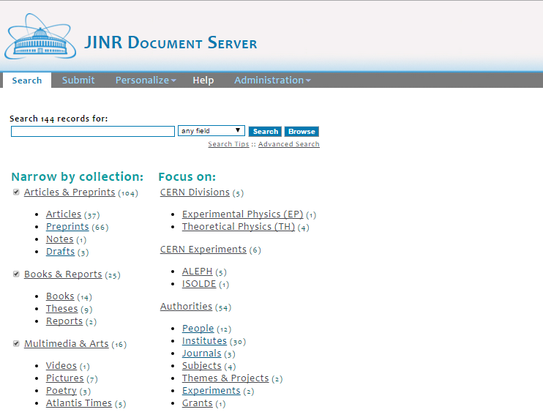
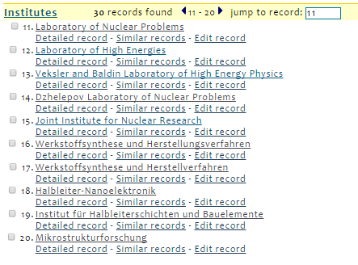
Collection Authorities

Slide 16
Collection Institutes. Record JINR

Slide 17
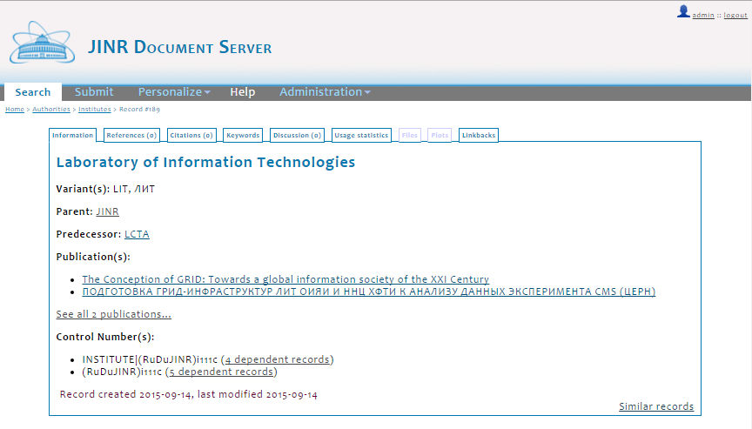
Record LIT. Detailed Information

Slide 18
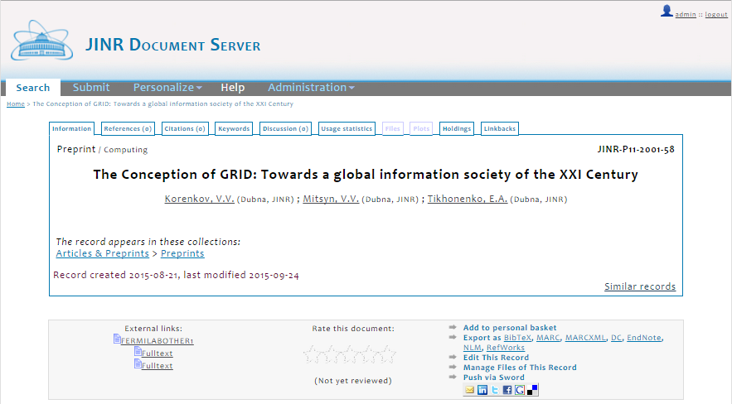
Institute →Publication

Slide 19
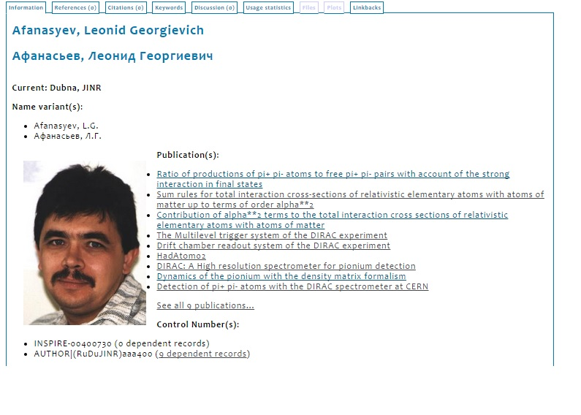
Collection People. Author → Publication

Slide 20
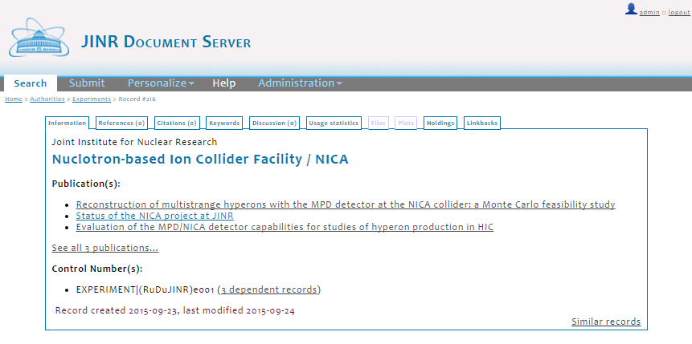
Experiment → Publication

Slide 21
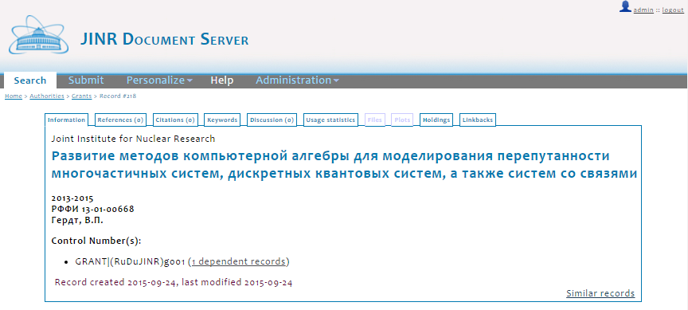
Grant → Author → Publication

Slide 22
Thanks for Your Attention!

